Slide 1
最小二乘法与曲线拟合
如果已知函数f(x)在若干点x_{i}(i=1,2,…,n)处
的值y_{i},便可根据插值原理来建立插值多项式作为f(x)的近似。但在科学实验和生产实践中，往往会遇到这样一种情况，即节点上的函数值并不是很精确的，这些函数值是由实验或观测得到的数据，不可避免地带有测量误差，如果要求所得的近似函数曲线精确无误地通过所有的点(x_{i},y_{i}),就会使曲线保留着一切测试误差。

Slide 2

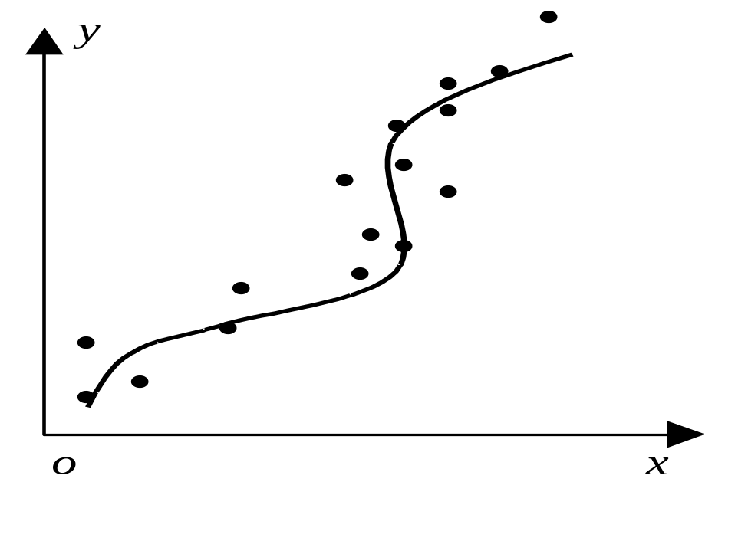
为此,我们希望从给定的数据(x_{i},y_{i})出发,构造一个近似函数 ,不要求函数 完全通过所有的数据点，只要求所得的近似曲线能反映数据的基本趋势，
如图5-7所示。
图5-7
曲线拟合示意图

Slide 3

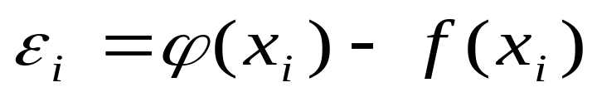

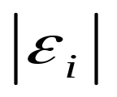
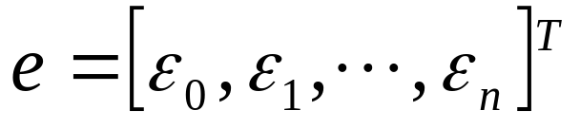

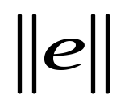
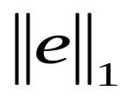

曲线拟合函数 不要求严格地通过所有数据点
也就是说拟合函数 在x_{i}处的偏差(亦称残差）
不都严格地等于零。即为矛盾方程组。
但是,为了使近似曲线能尽量反映所给数据点的
变化趋势,要求 按某种度量标准最小。若记向量
即要求向量 的某种范数 最小,如 的1-范数
或∞-范数

Slide 4
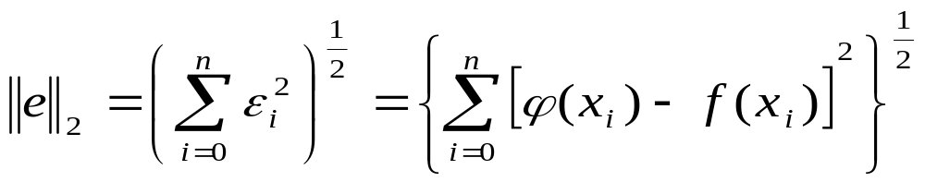
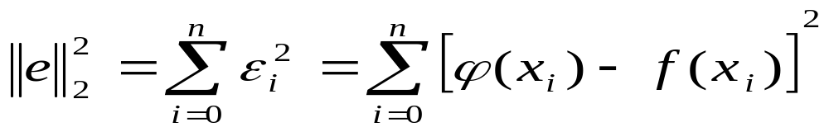
为了便于计算、分析与应用，通常要求 的2-范数
即
为最小。这种要求误差（偏差）平方和最小的拟合称为曲线拟合的最小二乘法。
实质仍然是求矛盾方程组的最小二乘解。

Slide 5
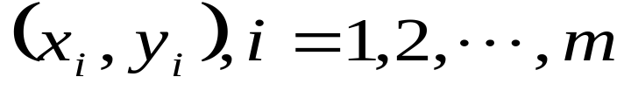
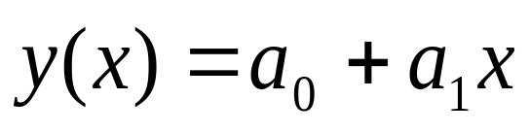
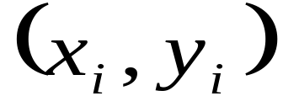
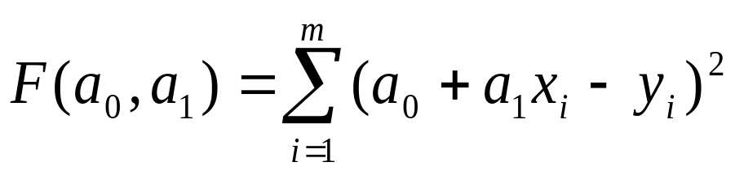
（1）直线拟合
设已知数据点 ,
分布大致为一条直线。
作拟合直线
该直线不是通过所有的数据点 ,
而是使偏差平方和
为最小，

Slide 6
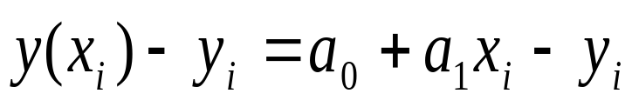
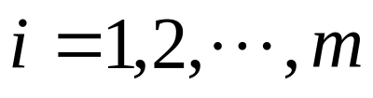

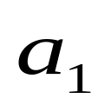
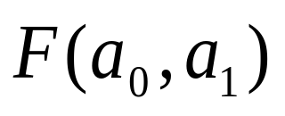
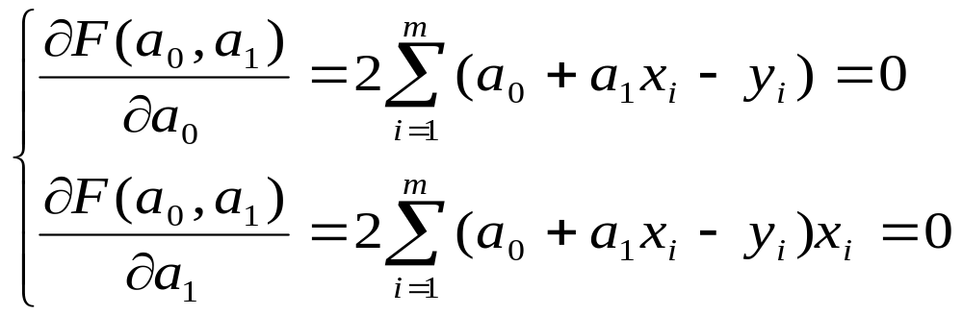
解法一：
其中每组数据与拟合曲线的偏差为
根据最小二乘原理，应取 和 使 有极小值，
故 和 应满足下列条件：

Slide 7
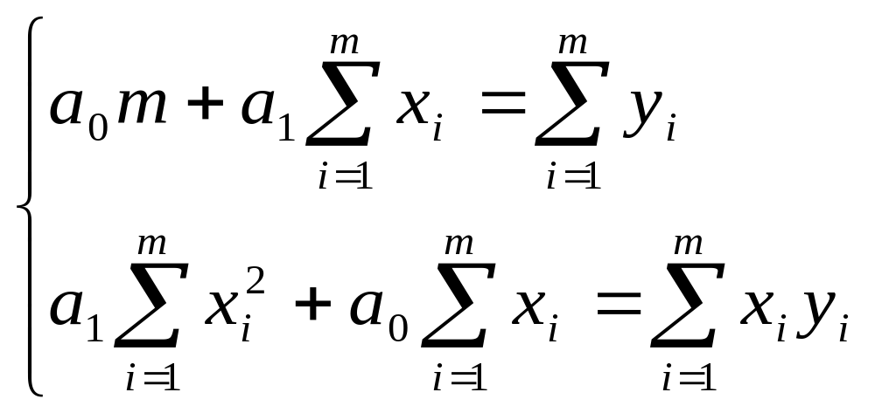
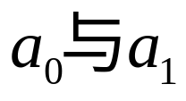
即得如下正规方程组
求解该方程组，解得
代人 即得拟合曲线。

Slide 8
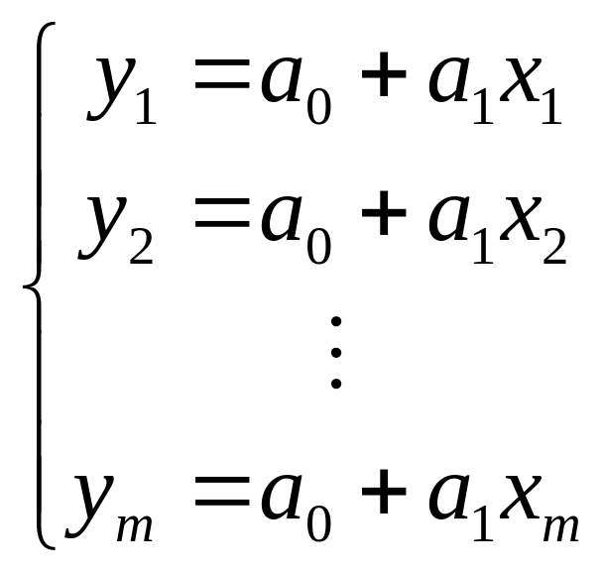
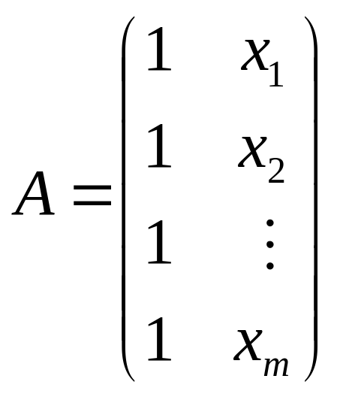
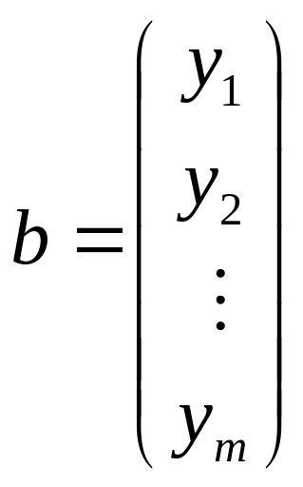
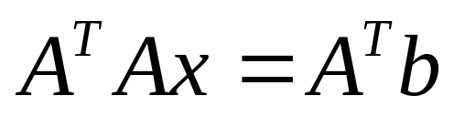
解法二：
也可将条件带入构成矛盾方程组
其中
利用

Slide 9
即得如下正规方程组
求解该方程组，解得
代人 即得拟合曲线。

Slide 10
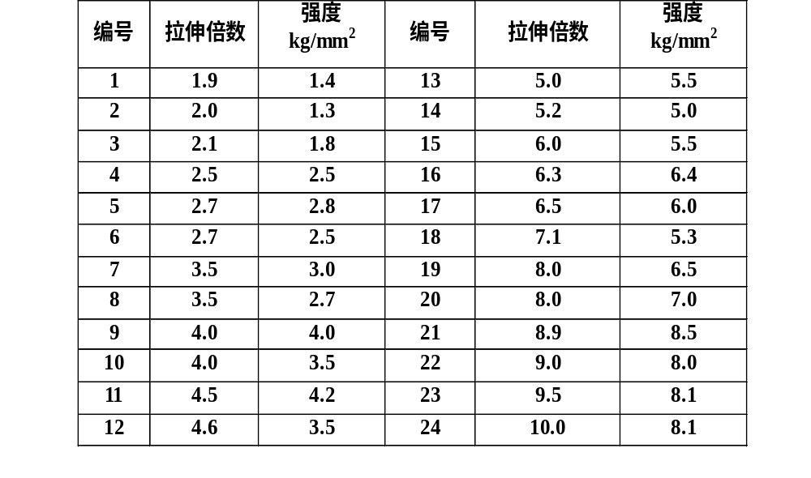
例：某种合成纤维的强度与其拉伸倍数有直接关系，下表是实际测定的24个纤维样品的强度与相应拉伸倍数的记录。试确定这种关系。

Slide 11
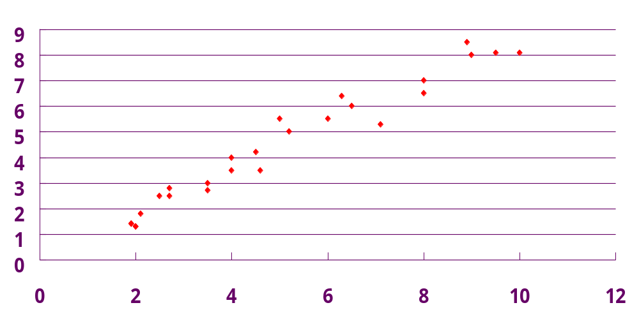
（提示：将拉伸倍数作为x, 强度作为y,
在座标纸上标出各点，可以发现什么?）

Slide 12
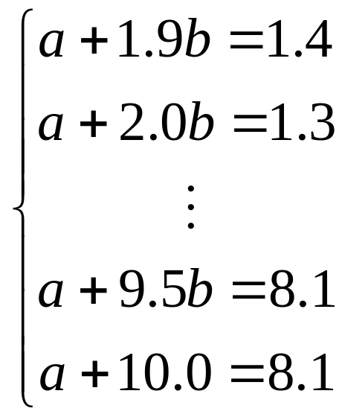
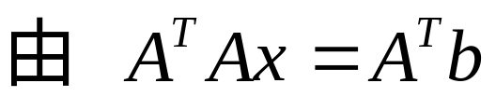
从上图中可以看出强度与拉伸倍数大致成线形关系，
可用一条直线来表示两者之间的关系。
解：设 y=a+bx
则：

Slide 13
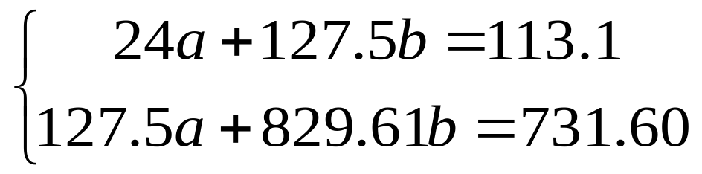
计算出它的正规方程得
解得： a=0.15 , b=0.859
直线方程为：y=0.15+0.859x

Slide 14
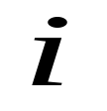
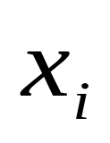

例 设有某实验数据如下：
1 2 3 4
1.36 1.37 1.95 2.28
14.094 16.844 18.475 20.963
用最小二乘法求以上数据的拟合函数
解:把表中所给数据画在坐标纸上,将会看到数据点的分布可以用一条直线来近似地描述,

Slide 15
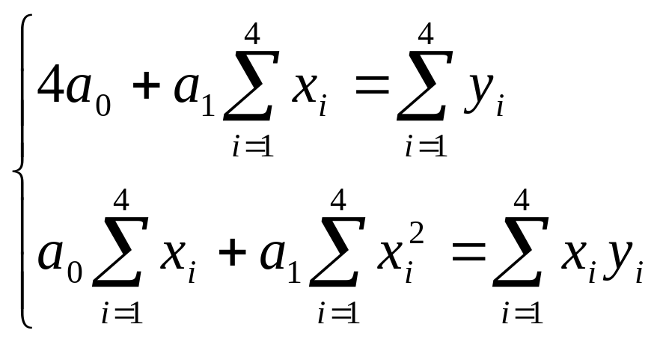
设所求的拟合直线为
则正规方程组为

Slide 16
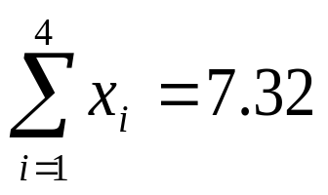
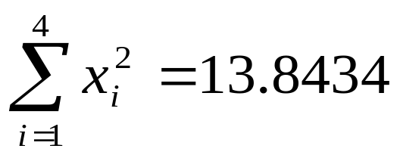
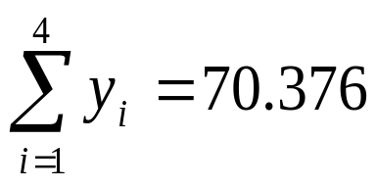
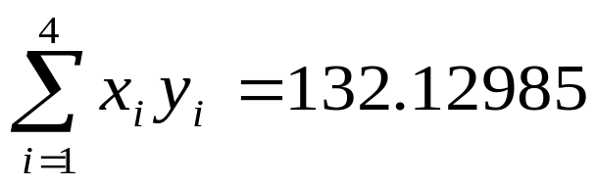
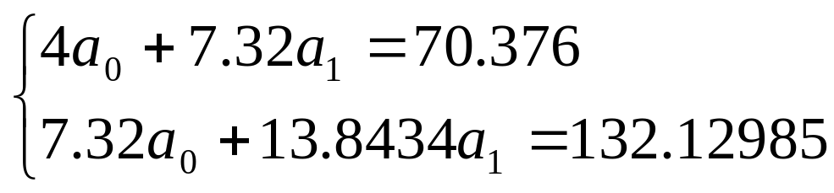
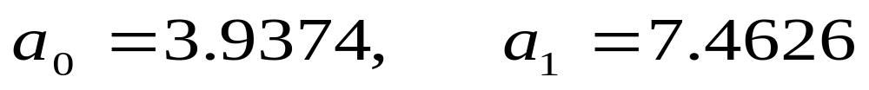
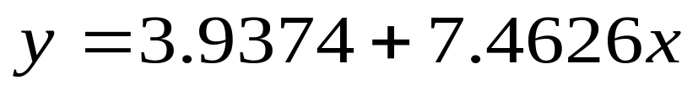
其中
将以上数据代入上式正规方程组,得
解得
即得拟合直线

Slide 17
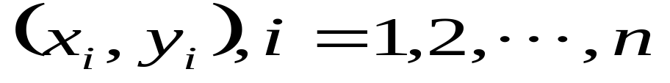
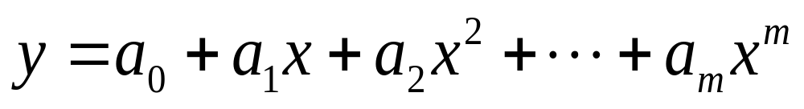
（2）多项式拟合
有时所给数据点的分布并不一定近似地呈一条直线,这时仍用直线拟合显然是不合适的,可用多项式拟合。
对于给定的一组数据，
寻求次数不超过m (m<<n ) 的多项式，

Slide 18
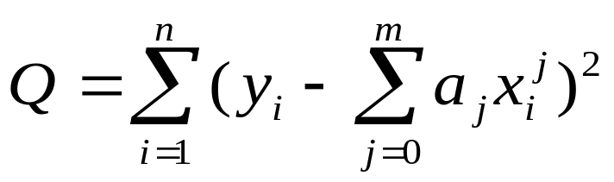
来拟合所给定的数据，与线性拟合类似，使偏差的
平方和
为最小

Slide 19
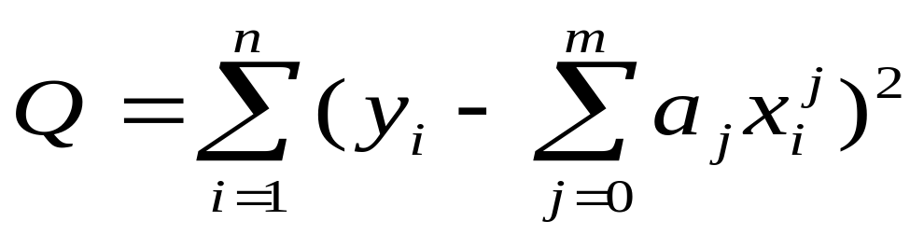
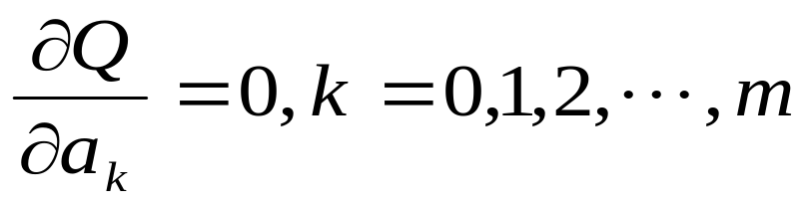
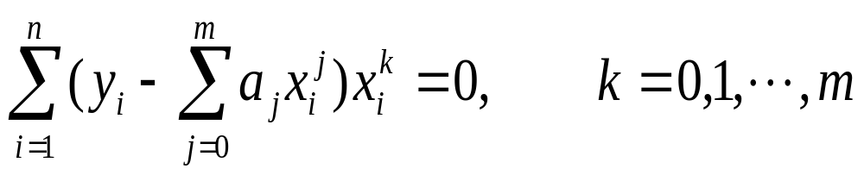
由于Q可以看作是关于 ( j=0,1,2,…, m)的多元函数, 故上述拟合多项式的构造问题可归结为多元函数的极值问题。令
得

Slide 20
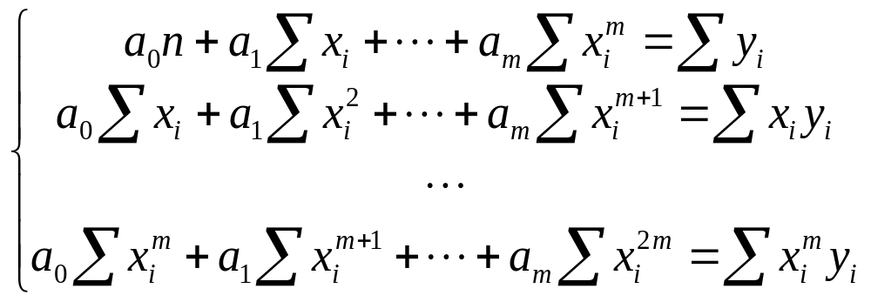
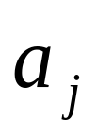
即有
这是关于系数 的线性方程组
正则方程组

Slide 21
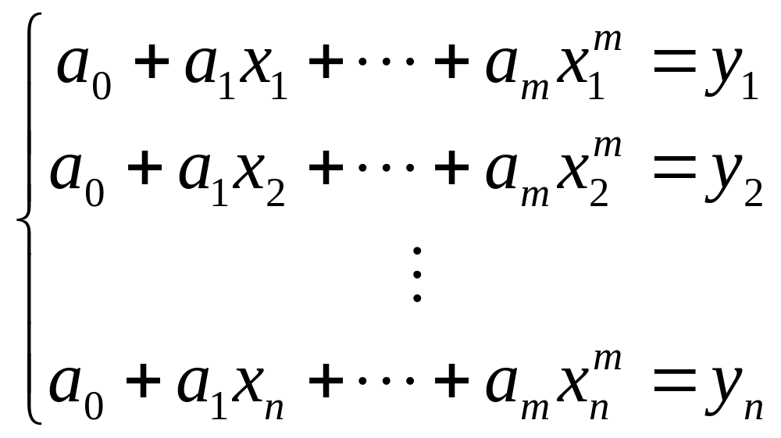
也可利用矛盾方程组来做

Slide 22
利用
即有

Slide 23
例 设某实验数据如下：
1 2 3 4 5 6
0 1 2 3 4 5
5 2 1 1 2 3
用最小二乘法求一个多项式拟合这组数据
解：将已给数据点描在坐标系中，可以看出这些点
接近一条抛物线，因此设所求的多项式为

Slide 24
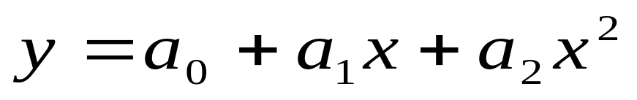
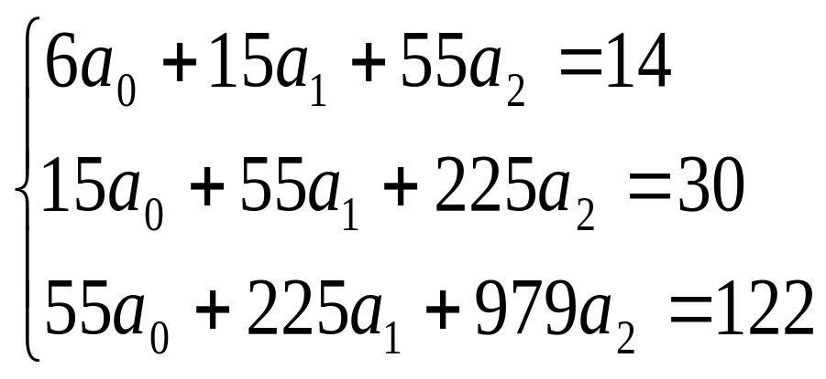
由法方程组（5.46）, n=6, 经计算得
其法方程组为

Slide 25
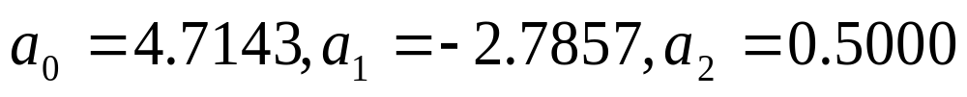

解之得
所求的多项式为

Slide 26



例1 设函数y=f(x)的离散数据如下表所示
 | 0 | 1 | 2 | 3 | 4 | 5
 | 0 | 0.2 | 0.4 | 0.6 | 0.8 | 1
 | 1.000 | 1.221 | 1.492 | 1.822 | 2.226 | 2.718
试用二次多项式拟和上述数据
解：设

Slide 27



则

Slide 28


由 可得

Slide 29






例：试用最小二乘法求形如 的多项式，使之与下列数据拟合。
 | 1 | 2 | 3 | 4 | 5
 | 2 | 9 | 16 | 30 | 52
解：
由题目可知：

Slide 30



由 可得

Slide 31

（3）可化为线性拟合的非线性拟合
例 设某实验数据如下:
1 2 3 4 5 6
0 0.5 1 1.5 2 2.5
2.0 1.0 0.9 0.6 0.4 0.3
用最小二乘法求拟合曲线
解:将已给数据点描在坐标系中下图所示,

Slide 32




可以看出这些点接近指数曲线,因而可取指数函数
作为拟合函数：
对函数 两边取对数得.
令
得
则就得到线性模型

Slide 33





则正规方程组为
其中

Slide 34


将以上数据代入上式正规方程组，得
解得

Slide 35





由 得
由 得
于是得到拟合指数函数为

Slide 36
有些非线性拟合曲线可以通过适当的变量替换转化为线性曲线，从而用线性拟合进行处理，对于一个实际的曲线拟合问题，一般先按观测值在直角坐标平面上描出散点图，看一看散点的分布同哪类曲线图形接近，然后选用相接近的曲线拟合方程。再通过适当的变量替换转化为线性拟合问题，按线性拟合解出后再还原为原变量所表示的曲线拟合方程。

Slide 37
下表列举了几类经适当变换后化为线性拟合求解的
曲线拟合方程及变换关系

Slide 38

















曲线拟合方程 变换关系 变换后线性拟合方程

